Slide 1
发票培训
1.春秋能开具的发票内容
2.借开发票的流程
3.开具超十万发票的流程
4.红冲发票流程

Slide 2
1.春秋能开具发票的内容 常规发票内容：
开票内容、开票税率、开票方式及适用范围明细表
税收分类简称 | 适用范围 | 税率 | 发票内容 | 开票功能权限 | 备注
生产生活服务 | 国内旅游产品以及出境业务中的“单项产品”和“签证” | 6% | 旅游费 | 业务&财务权隈
 |  |  | 机票*酒店 | 业务&财务权限
 |  |  | 单项服务费 | 业务&财务权限 | 可根据实际业务内容，在发票“备注”栏中备注，如“单订门票
 |  |  | 团款 | 财务权隈
 |  |  | 综合服务费 | 财务权隈
 |  |  | 疗休养费 | 财务杈隈 | 仅限签订的疗体养项目合同
 | 出境旅游产品中的“跟团游”“邮轮”“白由行” | 免税 | 旅游费 | 业务&财务权隈
 |  |  | 机票+酒店 | 业务&财务权限
 |  |  | 综合服务费 | 财务权限
有特殊需要：
提示：常规的旅游产品，不能开专票
运输服务 | 订车（带司机） | 9%
生产生活服务（原会展服务） | 签订会务合同 | 6%
生产生活服务（原现代服务费） | 签订服务合同注明要开具服务费发票 | 6%

Slide 3
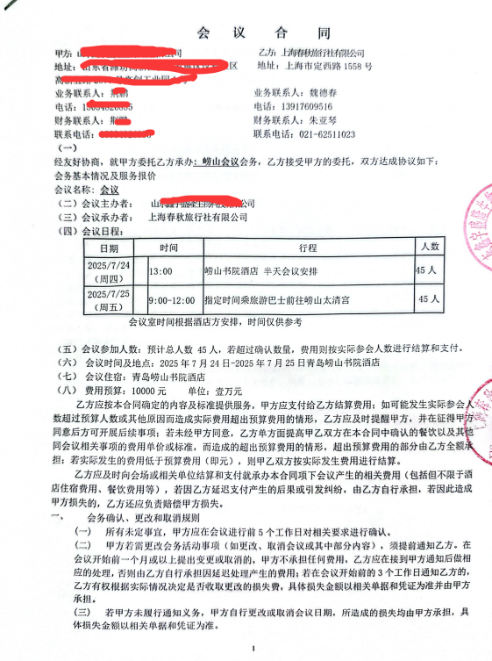
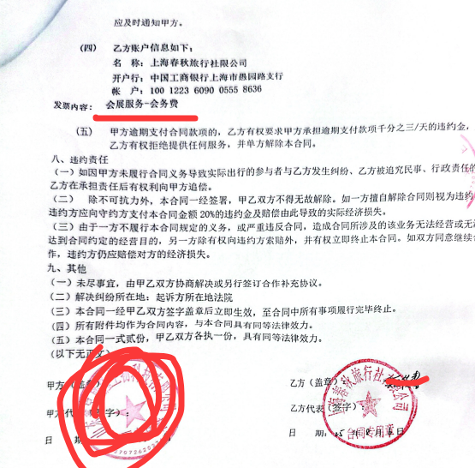
关于开具会务和现代服务的发票要签订相应合同并且加收6%的税点的操作，注意2026年6月1日后前缀均为“生产生活服务”，现用需开会务费的情况举例： 首先：签订会务合同，合同中的金额是加收6%税费后的金额

Slide 4
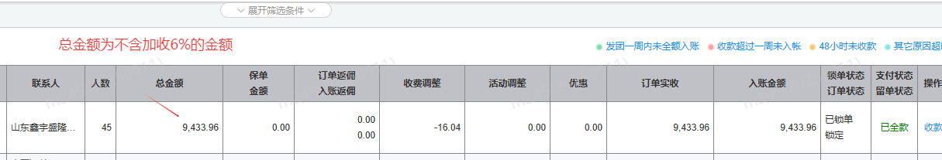
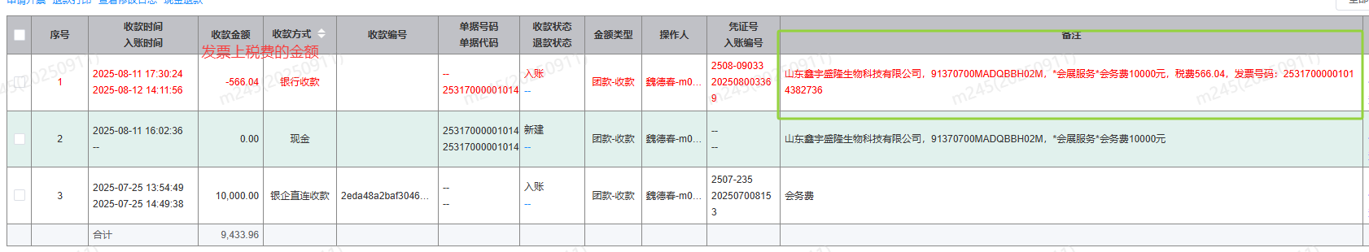
订单以及付款记录的操作：

Slide 5
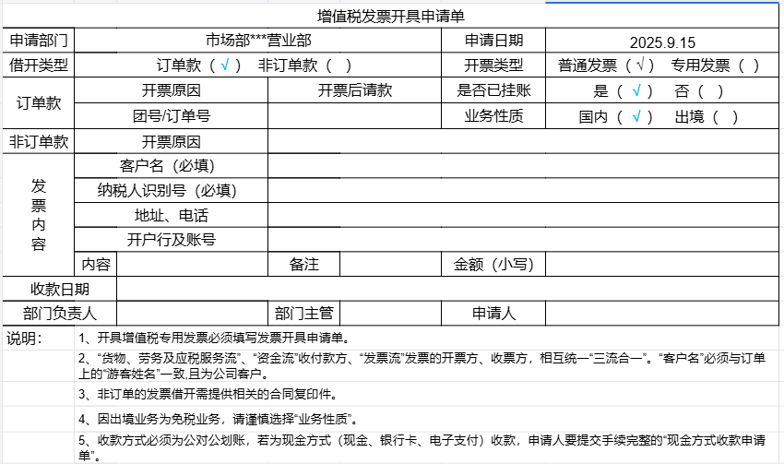
2.借开发票的流程
填借开发票申请单（申请人上请水笔签字）：

Slide 6
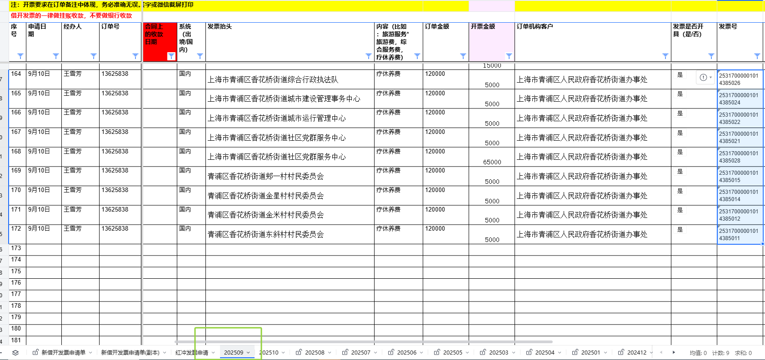
王鑫总同意借开发票后填写市场部借开发票的共享文档（每个月都会更新一版），财务处会按填写的先后顺序开具发票，如客人要求单价人数需要开特殊发票的，请在订单付款备注中注明（特殊发票不与订单关联，需在订单记录中手输发票号码），如果借开发票后金额发生变化需要红冲的，在取得红冲流程后（客人盖公章的未入账证明或者领导同意红冲的OA流程）在借开发票的表格中输入负数，借开的流程和红冲流程及时交财务。

Slide 7
3.开具超十万发票流程
同一抬头系统限制累计开票金额不超过十万，开票超10万系统会有提示，无法继续开具发票，流程如下：
1.建立需要开具发票抬头名称的机构客户（只需建立，不需要绑定）；
2.OA王鑫总，写明：订单号团号，付款方式和金额，各抬头需要开具发票的金额，王鑫总同意确认后会转发郑希文，提高该客户的开票额度，大家自行开具发票；
3.业务开票金额单张限制10万以内，如需单张超10万的发票可以联系财务
4.不同系统不同税率的订单无法合并开一张发票，如有客人报名出境游同时有签证和团队游订单，需要合并开一张超十万发票，这种情况无法开具。
特别提醒：
1.公对公汇款的不受系统累计开票金额超10万的限制；
2.提供疗休养协议的疗休养客户，工会团挂帐客户，借开发票的，超十万的只需走借开流程

Slide 8
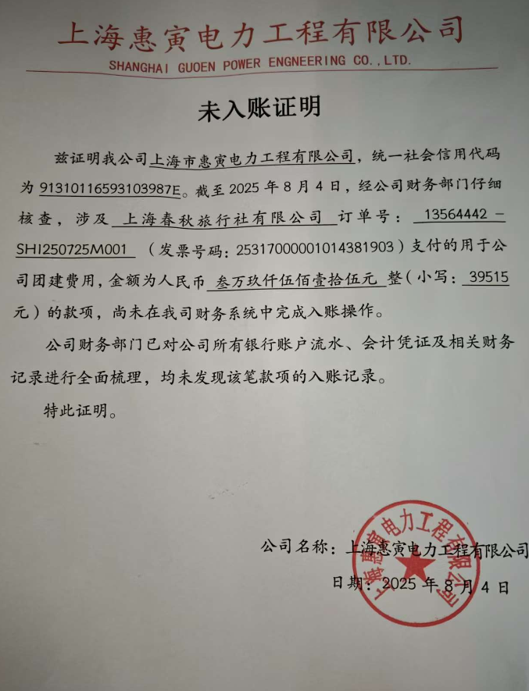
4.红冲发票流程
个人抬头发票，或者公对公汇款开票需红冲的不需证明，如个人付款开公司抬头的需对方提供盖公章或者财务专用章的未入账证明，具体格式可见以下样张

Slide 9
2.对方无法提供未入账证明的情况：
业务走OA流程发王鑫总，说明：订单号，团号，开具了***抬头发票，因为什么原因，需要退款***（或者换开***发票，附上开票信息），需红冲原发票：原发票号，金额，客人不能提供未入账证明的原因。
建议附上和客人的聊天截图，聊天记录中尽量体现发票号和金额。

